Slide 1

Näringslivsstrategi
Bakgrund och syfte
Målbild 2030 – en beskrivning
Kvantitativa mål 2030
Strategiska fokusområden
Målsättning
Förutsättningar
Utvecklingsmöjligheter
Sammanfattning

Slide 2
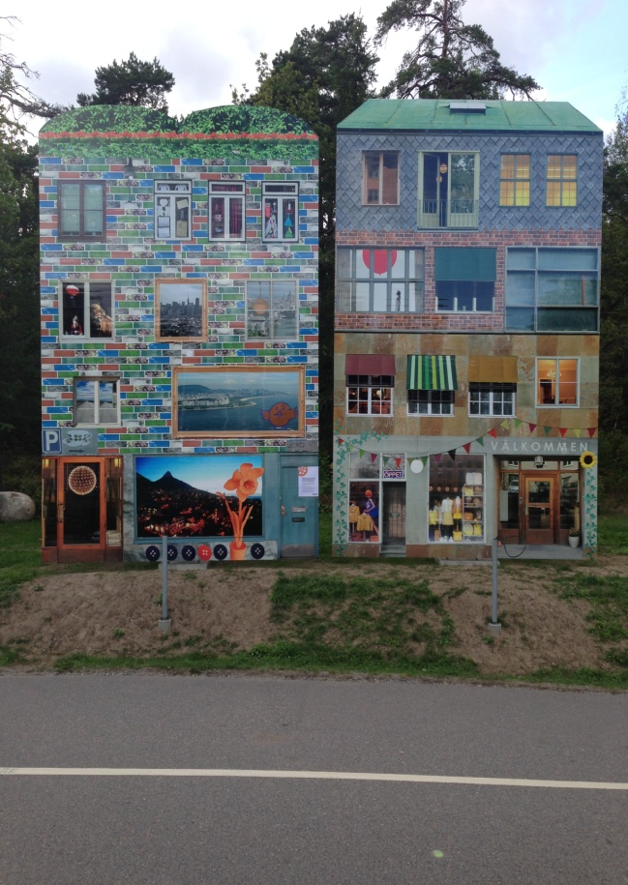
Näringslivsstrategi
Strategiska fokusområden
Upphandling
Bredband
Innovation
Kompetens / utbildningsinsatser/ matchning
Planberedskap / Etablering
Nyföretagande / Rådgivning
Internationellt arbete
Kundval
Kommunikation / Marknadsföring
Universitet

Slide 3
Omvärldsanalys näringslivet i Nacka
Drygt 6500 arbetsställen och ca. 6300 aktiva företag
Tillväxt av nya företag ökat med 54% (2002-2013)
I Nacka startas flest företag i länet (976) ex Sthlm stad
2002-2013 ökning av arbetsställen med 27%
Största branschen är Handel (17%), Företagstjänster (14%), Utbildning och Vård-och omsorg (13% vardera)

Slide 4
Reflektioner workshop jobb – och utbildningsexperterna
Mer info om rekryteringskanaler för små företag
Mer branschkunskap = bättre matchning mellan kompetensbehov – utbildningsutbud
Rekryteringsperspektivet lika viktigt som utbildningsperspektivet – fokusera på 15000 nya arbetsplatser

Slide 5
Reflektioner workshop jobb – och utbildningsexperterna
Samordning mellan utbildningsanordnarna
Mobilisera kring strategiska branscher
Utveckla marknadsföringen av utbildningsutbudet
Stärk kopplingen mellan utbildning och nyföretagande
Internationellt perspektiv på vuxenutbildningen och entreprenörskap
Gemensamt mål för jobb- och utbildningsexperterna – som marknadsförs mot företagen - ”Vi utbildar till 200 nya jobb/år. Vad behöver ni?”

Slide 6
Utmaningar workshop jobb – och utbildningsexperterna
Nacka rankar lågt i kompetensförsörjning
Stor andel små företag
Få elever väljer utbildningar som efterfrågas
Valideringsprocessen långsam = outnyttjad resurs

